Slide 1
ÉNEKELJÜNK AZ ÚRNAK!
DIGITÁLIS HITTANÓRA
Kedves Szülők!
Kérjük, hogy segítsenek a gyermeküknek a hittanóra tananyagának az elsajátításában!
A digitális hittanórán szükség
lesz az alábbiakra:
internetkapcsolat,
hangszóró vagy fülhallgató a hanganyaghoz,
papír és íróeszköz.
Kérem, hogy indítsák el a diavetítést!
(A linkekre így tudnak rákattintani!)
Javaslat: A PPT fájlok megjelenítéséhez használják a WPS Office ingyenes verzióját (Letölthető innen: WPS Office letöltések ). Az alkalmazás elérhető Windows-os és Android-os platformokra is!

Slide 2
Áldás, békesség!
Kezdd a digitális hittanórát az óra eleji imádsággal!

Slide 3
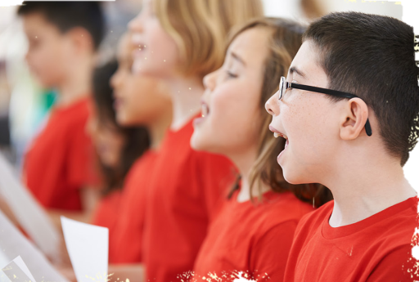
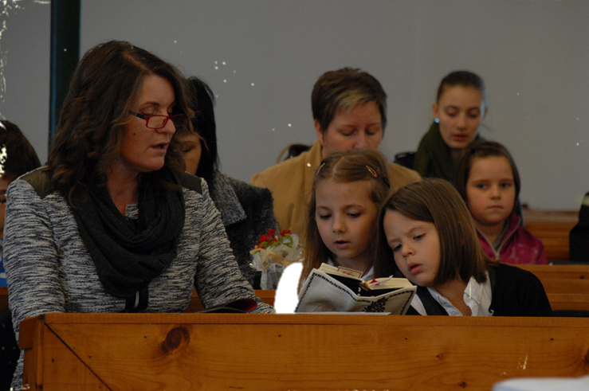
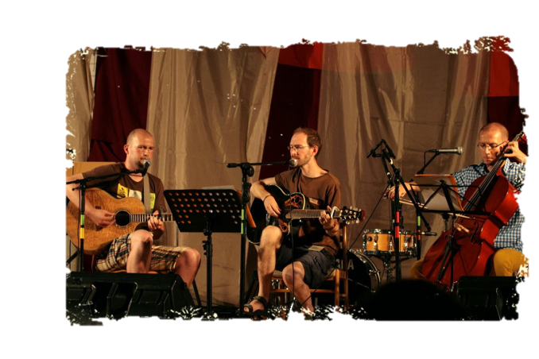
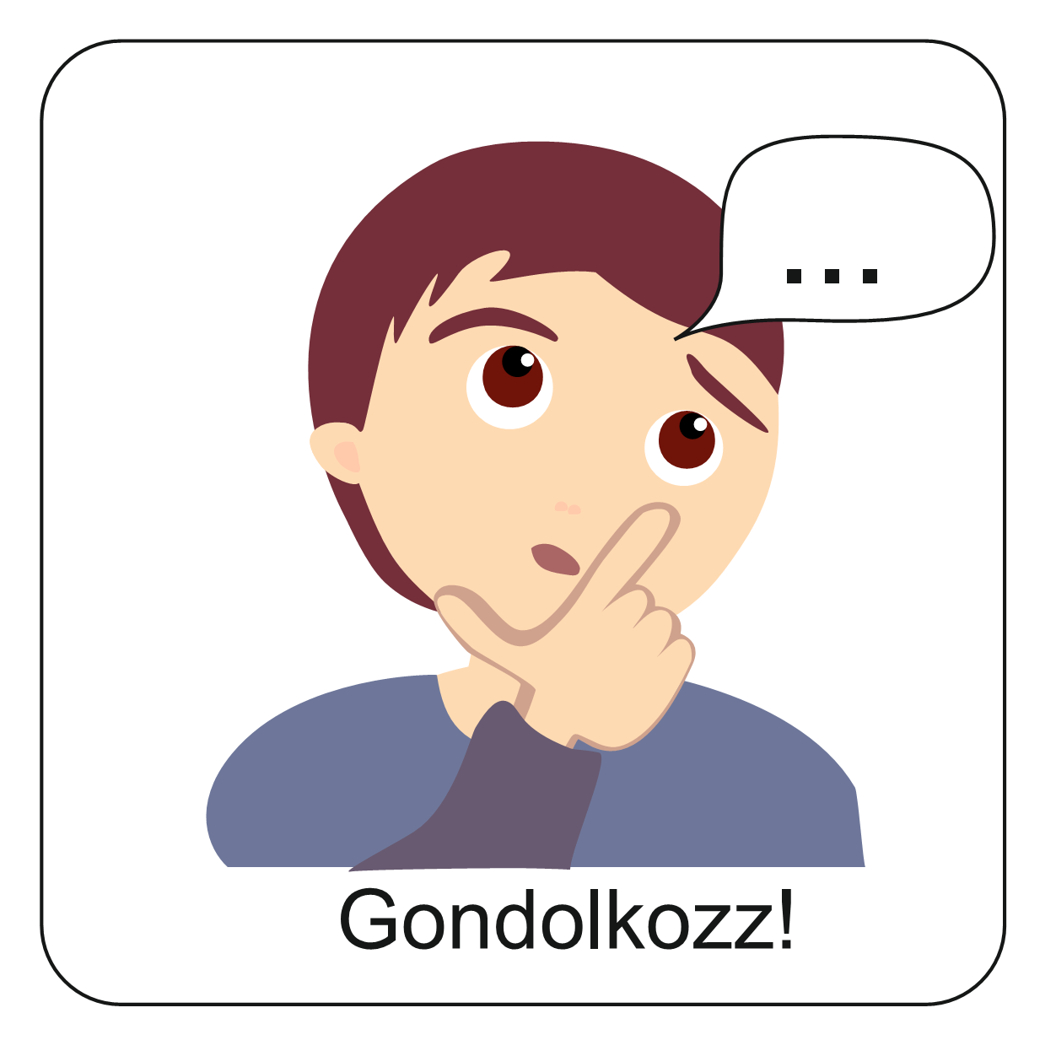
Nézd meg
a következő 3 képet!
Mi a közös bennük?
Miben különböznek az események?
Ha mind a három képen ugyanaz a dal szólna, akkor szerinted melyik ének lenne az?
Minél több ötletet gyűjts!
Miben különböznek a szereplők?

Slide 4
Ezen a képen templomban énekelnek.
Ezen a képen Istennek énekelnek.
Ezeken a képeken Istennek énekelnek és zenélnek
a gyerekek és a felnőttek. Az előbb ötleteket gyűjtöttetek.
Melyik képről lehetett rájönni, hogy Istenről szóló énekekről van szó?
Kattints, és meglátod, hogy helyesen gondoltad-e!

Slide 5
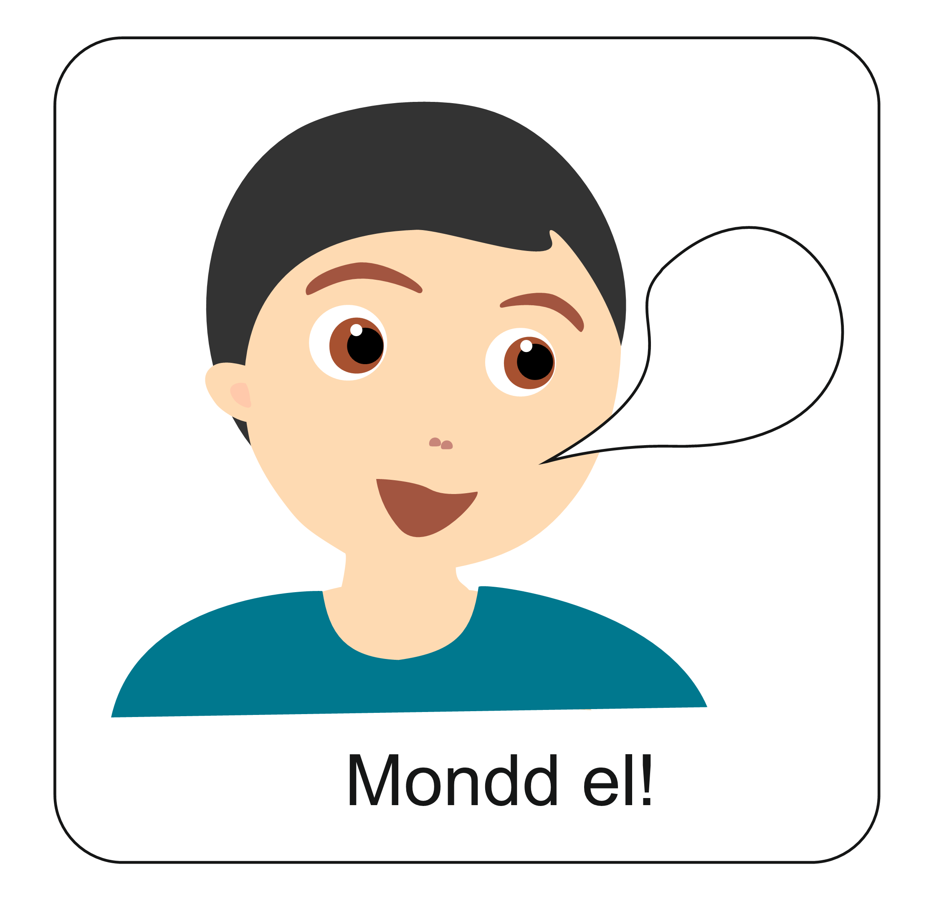
A Bibliában van egy olyan könyv, amelyben nagyon sok Istenről szóló ének található.
1
5
0
Olvasd el hangosan a fenti mondatot!
Tudod-e, hogy hívják ezt a bibliai könyvet?
Z
S
O
L
T
Á
R
O
K
k
ö
n
y
v
e
Csak az a baj, hogy nincsen ehhez
a 150 énekhez kotta!
Így csak az énekek szövege maradt fenn.

Slide 6
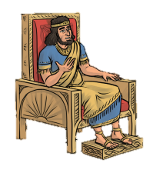
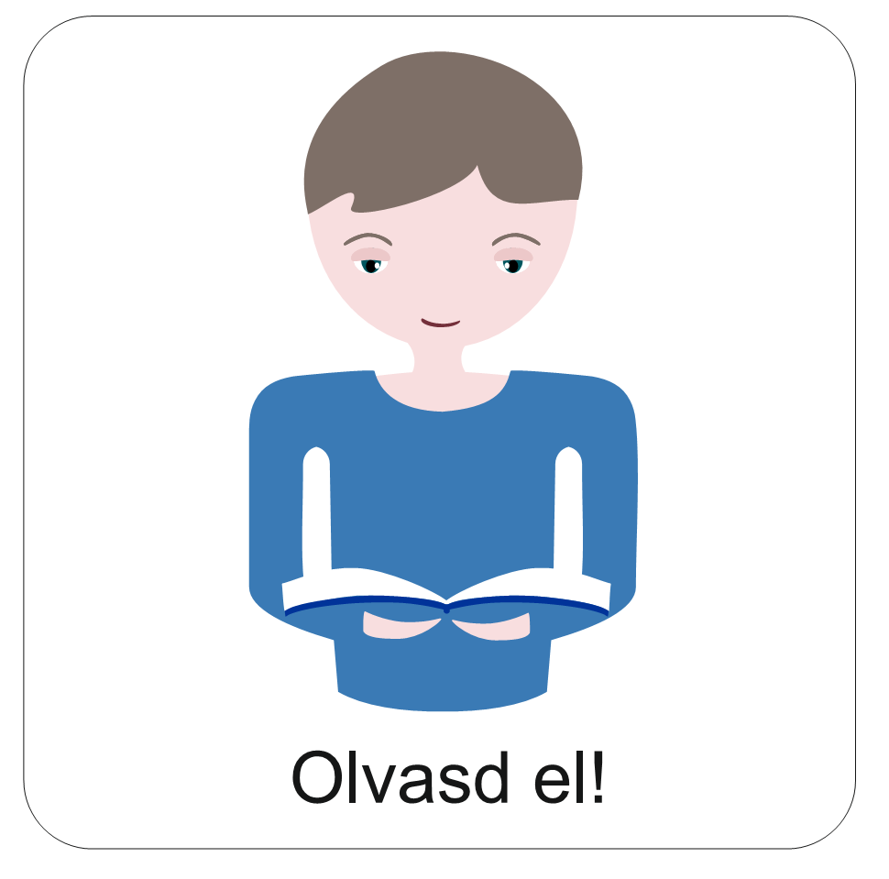
Ezeket az énekeket így nevezzük:
Z
S
O
L
T
Á
R
O
K
A énekelt imádságok.
Z
S
O
L
T
Á
R
O
K
Tudod, hogy ki írta a legtöbb bibliai -t?
Z
S
O
L
T
Á
R
Dávid király.
Amikor a zarándokok a jeruzsálemi templomba mentek.
Mikor énekelték a zsoltárokat a bibliai időkben?
A jeruzsálemi templomban istentiszteleten a léviták kórusa.
A léviták papi szolgálatra kiválasztott férfiak voltak.

Slide 7
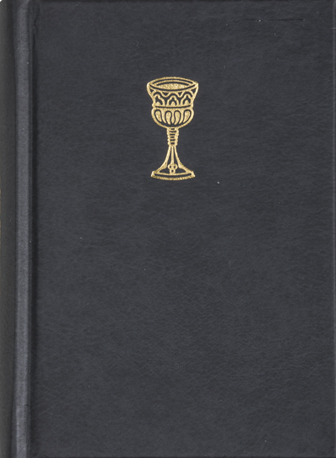
A Bibliában fennmaradt a zsoltárok szövege. Sajnos a dallama nem.
Ezért később írtak hozzá új dallamokat.
Hol található meg mind a 150 zsoltár dallammal?
Ez a Református Énekeskönyv. Az első 150 ének a bibliai zsoltárokból írt énekeket tartalmazza.
Genfi zsoltároknak nevezzük ezeket az énekeket. Mit gondolsz, hogy miért?
Kattints az énekeskönyvre a válaszért!
Genf egy svájci város. Itt írtak sokszáz éve dallamokat a bibliai zsoltárokhoz.

Slide 8
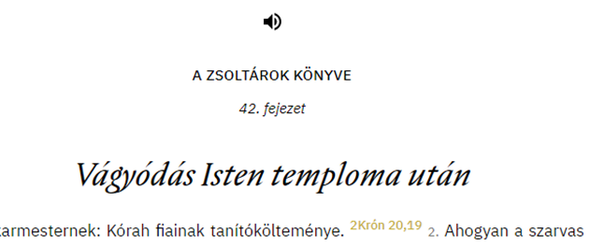
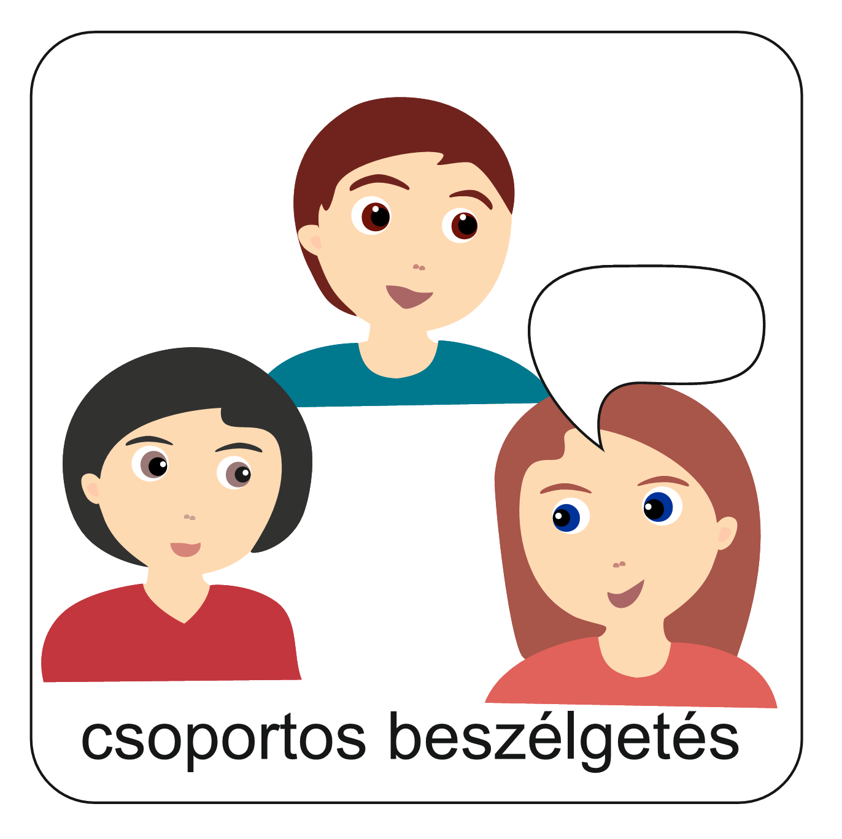
Vajon hasonlít?
Hasonlítsuk össze a bibliai szöveget a genfi zsoltár szövegével!
Hallgassátok meg a 42. zsoltár szövegét!
Kattintsatok IDE! Ha megnyitottátok a szöveget, akkor kattintsatok a hangszóró ikonra!
Keressétek ki a Református Énekeskönyvből a 42. zsoltárt.
Olvassátok fel az 1. és. 2. versszakot!
1.
2.
Beszéljétek meg, hogy miben különbözik és miben hasonlít
a két szöveg!
Dolgozhattok csoportban is.
Egyik csoport keresse az azonosságokat, a másik a különbségeket!

Slide 9
Énekeljétek el a kedvenc hittanórai éneketeket!
Legalább 3 éneket énekeljetek!
Az éneklés után válaszoljatok a kérdésekre!
?
?
?
Kapcsolódnak-e az énekek valamilyen bibliai történethez? Ha igen, melyikhez?
Hogyan nevezik az énekekben Istent?
Van-e az énekekben hálaadás? Miért adnak hálát az ének szerzői?

Slide 10
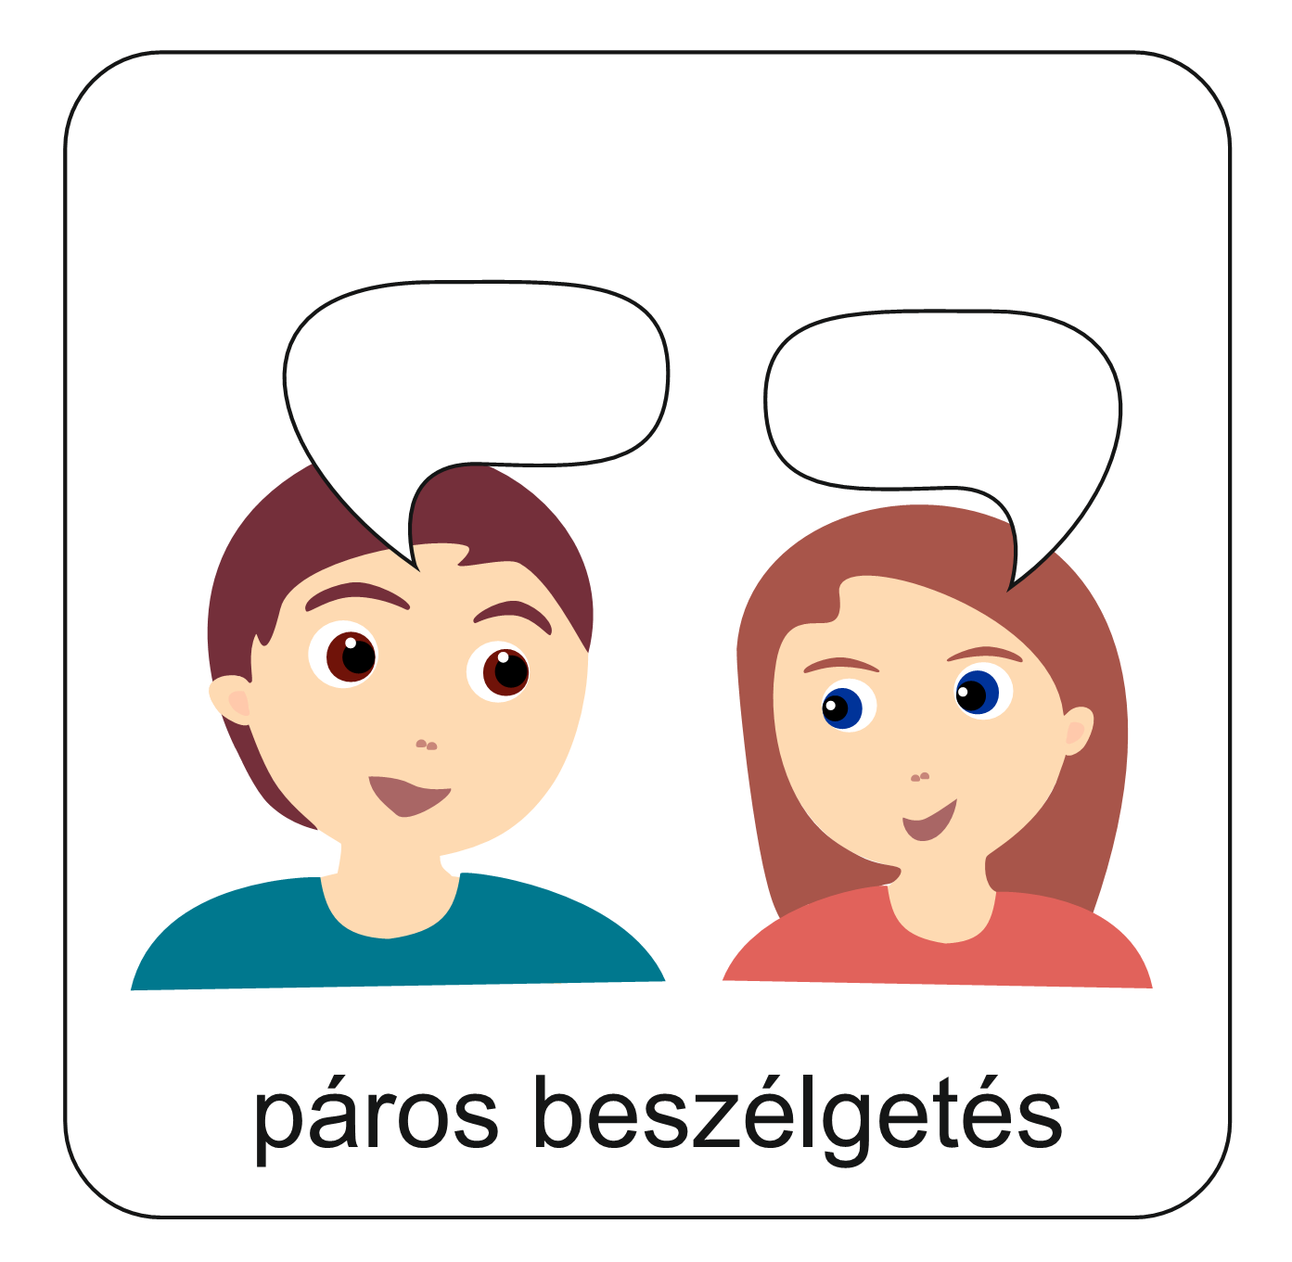
1. lépés
Írd le egy lapra egy mondatban, hogy ma miért vagy hálás Istennek!
Itt az idő!
Válassz egy dallamot, amit szeretsz énekelni!
2. lépés
Itt az idő, hogy te is írj egy zsoltárt! Dolgozhattok párban vagy kiscsoportban is!
3. lépés
Írj egy hálaadó imádság-éneket!
A mondatod alapján és a választott dallamodra írd meg!
Énekeljétek el a kész dalt!

Slide 11
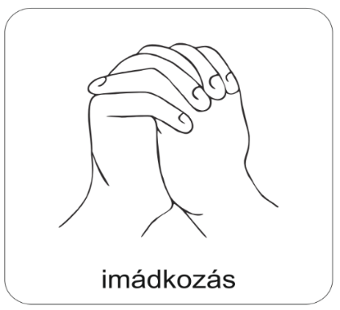
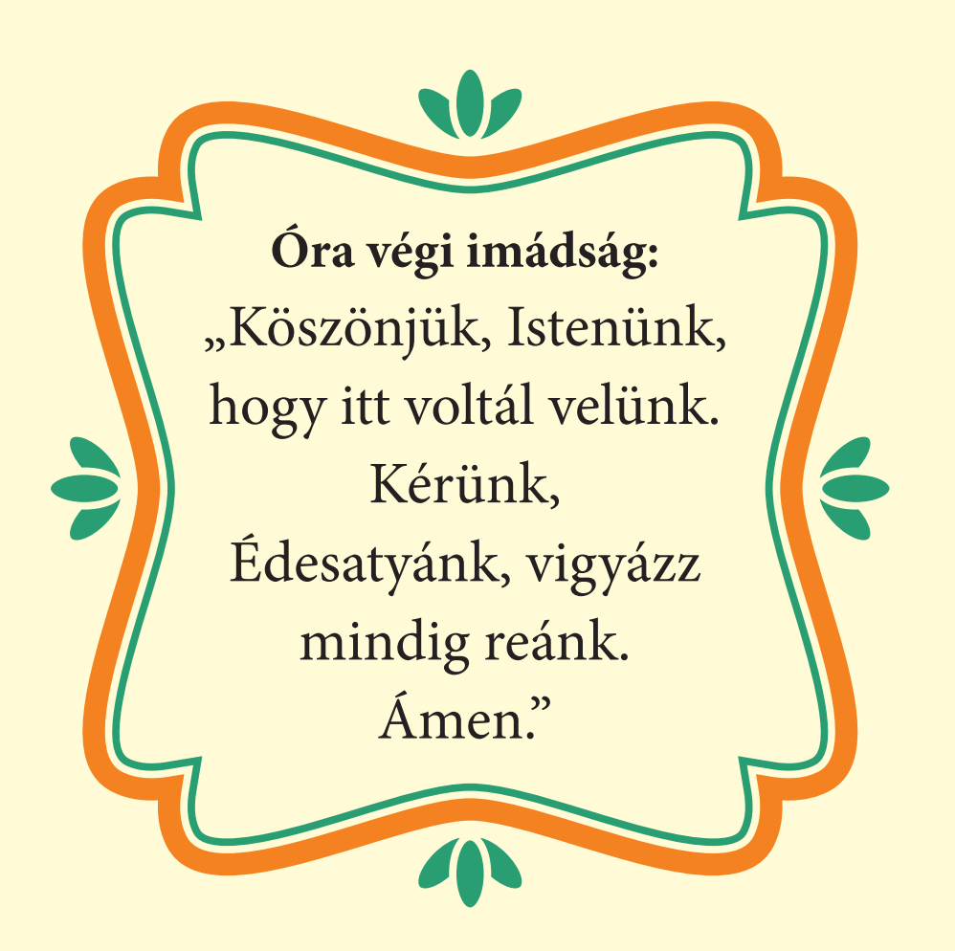
A digitális hittanóra végén így imádkozz!
Kedves Hittanos!
Várunk a következő digitális hittanórára!
Áldás, békesség!

Slide 12
Áldás, békesség!
„Te vagy az én erőm, rólad zeng énekem. Erős váram az Isten, az én hűséges Istenem.”
(Zsoltárok könyve 59,18)
Kedves Szülők!
Köszönjük a segítségüket!
Isten áldását kívánjuk ezzel az Igével!
Az énekeskönyv fotójának forrása itt található.

